Slide 1
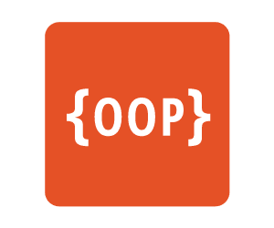
Pemrograman Berorientasi Object
Fawwaz Ali Akbar, S.Kom., M.Kom.

Slide 2
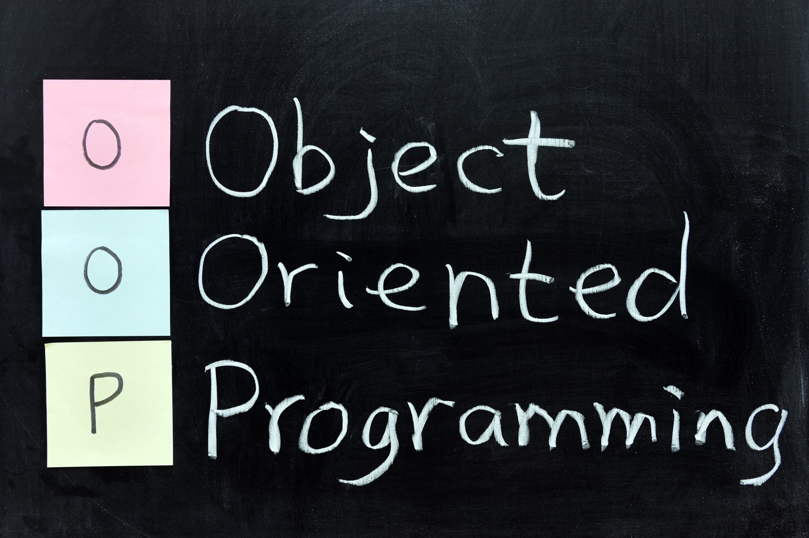

Slide 3
Programming paradigms
Paradigms / Paradigma?
Paradigma dalam disiplin intelektual adalah cara pandang orang terhadap diri dan lingkungannya yang akan mempengaruhinya dalam berpikir (kognitif), bersikap (afektif), dan bertingkah laku (konatif).[1] Paradigma juga dapat berarti seperangkat asumsi, konsep, nilai, dan praktik yang di terapkan dalam memandang realitas dalam sebuah komunitas yang sama, khususnya, dalam disiplin intelektual. (wikipedia)
Notes:
Contoh kata:
Paradigma di masyarakat,
Paradigma di masyarakat tentang makanan pokok,
Paradigma di programming = cara pandang ketika mengkoding

Slide 4
Programming paradigms
Programming Paradigm
Imperative
procedural
Object-Oriented
Declarative
Functional
Logic
Mathematical

Slide 5
Programming paradigms
imperative : dimana programmer memberikan instruksi ke mesin/computer bagaimana cara mengubah state dr mesin/computer tsb.
procedural : mengelompokkan instruksi ke dalam prosedur.
object-oriented : mengelompokkan instruksi beserta state yang sedang dijalankan oleh instruksi tsb.
Notes:
imperative in which the programmer instructs the machine how to change its state, dimana programmer memberikan instruksi ke mesin/computer bagaimana cara mengubah state dr mesin/computer tsb.
procedural which groups instructions into procedures,
object-oriented which groups instructions together with the part of the state they operate on

Slide 6
Procedural Programming
Serangkaian tugas diselesaikan dalam bentuk fungsi atau prosedur.
Cara pandang : program adalah suatu urutan instruksi.
Programer harus me-break down suatu problem menjadi sub problem yang lebih simple.
Fungsi dan prosedur menjadi fokus utama.
Fungsi dan prosedur digunakan untuk memanipulasi data.
Data bersifat pasif.

Slide 7
Object Oriented Programming
Object-oriented programming adalah sebuah paradigma dalam pemrograman yang menggunakan abstraksi (class dan object)
Aplikasi OOP, menggunakan kumpulan object yang saling berkomunikasi dengan mengirimkan message ke object lain untuk menyelesaikan suatu problem. (paradigm)
Object dalam OOP memiliki kemampuan mengirim dan menerima message dan memproses data.
Tujuan utama OOP adalah untuk meningkatkan fleksibilitas dan pemeliharaan program.
OOP -> Modular -> mudah di develop -> mudah dimengerti dan dikembangkan

Slide 8
Object Oriented Programming
Dalam OOP : Fungsi dan data bukan menjadi dua hal yang terpisah.
Object = Fungsi + Data
Cara pandang/paradigma: program adalah serangkaian obyek yang bekerjasama untuk menyelesaikan suatu problem.

Slide 9
Procedural vs OOP
Programs are made up of modules: coded and tested separately, and then assembled to form a complete program.
In procedural languages (i.e. C) these modules are procedures, where a procedure is a sequence of statements.
In C for example, procedures are a sequence of imperative statements, such as assignments, tests, loops and invocations of sub procedures.
Notes:
Programs are made up of modules, which are parts of a program that can be coded and tested separately, and then assembled to form a complete program. In procedural languages (i.e. C) these modules are procedures, where a procedure is a sequence of statements. In C for example, procedures are a sequence of imperative statements, such as assignments, tests, loops and invocations of sub procedures. These procedures are functions, which map arguments to return statements.
The design method used in procedural programming is called Top Down Design. This is where you start with a problem (procedure) and then systematically break the problem down into sub problems (sub procedures). This is called functional decomposition, which continues until a sub problem is straightforward enough to be solved by the corresponding sub procedure. The difficulties with this type of programming, is that software maintenance can be difficult and time consuming. When changes are made to the main procedure (top), those changes can cascade to the sub procedures of main, and the sub-sub procedures and so on, where the change may impact all procedures in the pyramid.
One alternative to procedural programming is object oriented programming. Object oriented programming is meant to address the difficulties with procedural programming. In object oriented programming, the main modules in a program are classes, rather than procedures. The object-oriented approach lets you create classes and objects that model real world objects.

Slide 10
Procedural vs OOP
The design method used in procedural programming is called Top Down Design.
start with a problem (procedure) and then systematically break the problem down into sub problems (sub procedures).
The difficulties with this type of programming, is that software maintenance can be difficult and time consuming.
When changes are made to the main procedure (top), those changes can cascade to the sub procedures of main, and the sub-sub procedures and so on, where the change may impact all procedures in the pyramid.

Slide 11
Procedural vs OOP
One alternative to procedural programming is object oriented programming. Object oriented programming is meant to address the difficulties with procedural programming. In object oriented programming, the main modules in a program are classes, rather than procedures. The object-oriented approach lets you create classes and objects that model real world objects.

Slide 12
OOP Paradigm
Object Oriented Paradigm
Object Oriented
Object
Main focus: Object
Object Everywhere!
Objects are everywhere, and therefore, it is very important to recognize elements, known as objects, from real-world situations. It is also important to understand how they can easily be translated into object-oriented code.

Slide 13
Advantages of OOP
Simplicity
software objects model real world objects, so the complexity is reduced and the program structure is very clear
Modularity
each object forms a separate entity whose internal workings are decoupled from other parts of the system
Modifiability
it is easy to make minor changes in the data representation or the procedures in an OO program. Changes inside a class do not affect any other part of a program, since the only public interface that the external world has to a class is through the use of methods
Extensibility
adding new features or responding to changing operating environments can be solved by introducing a few new objects and modifying some existing ones
Maintainability
objects can be maintained separately, making locating and fixing problems easier
Re-usability
objects can be reused in different programs

Slide 14
OOP Paradigm
Semua benda yang ada di dunia nyata dapat dianggap sebagai obyek.
Contoh : rumah, mobil, sepeda motor, gelas, komputer, meja dll.

Slide 15
Object Oriented Programming

Slide 16
OOP Terms
Class : template/blueprint/cetakan untuk membuat obyek.
Object : instansiasi dari sebuah Class
Atribut : identitas unik dari obyek/ class variable
Metode : fungsi/behavior dari sebuah object
Enkapsulasi : menyembunyikan struktur data dan implementasi suatu class.
Inheritansi : merepresentasikan keterhubungan struktural antar class
Polymorphism : kemampuan untuk merepresentasikan 2 bentuk obyek yang berbeda

Slide 17
Apakah Class?
Definisi class: merupakan template untuk membuat obyek.
Definisi class: merupakan prototipe / blue prints yang mendefinisikan variabel – variabel dan method – method secara umum.
Obyek merupakan hasil instansiasi dari suatu kelas.
Proses pembentukan obyek dari suatu class disebut dengan instantiation.
Obyek disebut juga instances.

Slide 18
Object
instansiasi dari sebuah Class
Setiap obyek memiliki state sebagai status (atribut).
Setiap obyek memiliki tingkah laku (method)
Contoh: object sepeda
Memiliki atribut →: pedal, roda, jeruji, warna, jumlah roda.
Memiliki method → : kecepatanya menaik, kecepatannya menurun, perpindahan gigi sepeda.

Slide 19
Karakteristik Obyek
Penggambaran pemrograman berorientasi obyek = penggambaran pada dunia nyata.
Pada pemrograman berorientasi obyek:
State disimpan pada → variabel
Tingkah laku disimpan pada → method

Slide 20
Atribut
Definisi atribut : adalah data yang membedakan antara obyek satu dengan yang lain.
Contoh: VolcanoRobot → A volcanic exploration vehicle, mempunyai atribut sebagai berikut:
Status → exploring, moving, returning home
Speed →1, 2, 3 dll in miles per hour)
Temperature → 100, 120, 130 dll (in Fahrenheit degrees)
Dalam class atribut disebut juga dengan variabel.

Slide 21
Instance variable: adalah atribut untuk tiap obyek dari class yang sama.
Tiap obyek mempunyai dan menyimpan nilai atributnya sendiri.
Jadi tiap obyek dari class yang sama boleh mempunyai nilai yang sama atau beda.
Class variable: adalah atribut untuk semua obyek yang dibuat dari class yang sama.
Semua obyek mempunyai nilai atribut yang sama.
Jadi semua obyek dari class yang sama mempunyai hanya satu nilai yang value nya sama.

Slide 22
Tingkah Laku
Tingkah laku adalah hal – hal yang bisa dilakukan oleh obyek dari suatu class.
Tingkah laku dapat digunakan untuk mengubah nilai atribut suatu obyek, menerima informasi dari obyek lain, dan mengirim informasi ke obyek lain untuk melakukan suatu task.
Contoh: VolcanoRobot
Check current temperature
Begin a survey
Report its current location
Dalam class, tingkah laku disebut juga sebagai method.

Slide 23
Tingkah Laku
Method: adalah serangkaian statements dalam suatu class yang menghandle suatu task tertentu.
Cara obyek berkomunikasi dengan obyek lain adalah dengan menggunakan method.

Slide 24
Konsep Dasar OOP
Enkapsulasi (Encapsulation)
Penurunan (Inheritance)
Polimorfisme (Polymorphism)

Slide 25
Enkapsulasi
Definisi enkapsulasi: Pembungkusan variabel dan method dalam sebuah obyek yang terlindungi serta menyediakan interface untuk mengakses variabel tersebut.
Variabel dan method yang dipunyai suatu obyek, bisa ditentukan hak aksesnya.

Slide 26
Enkapsulasi
Contoh: jam tangan
Penting sekali untuk mengetahui waktu.
Cara jam mencatat waktu dengan baik antara jam bertenaga baterai atau bertenaga gerak tidaklah penting kita ketahui.
Dalam OOP, konsep enkapsulasi sebenarnya merupakan perluasan dari struktur dalam bahasa C.

Slide 27
Pewarisan
Definisi : merupakan pewarisan atribut dan method dari sebuah class ke class lainnya.
Class yang mewarisi → superclass
Class yang diwarisi → subclass
Subclass bisa berlaku sebagai superclass bagi class lainya → multilevel inheritance.

Slide 28
Pewarisan
Sepeda
Sepeda Gunung
Sepeda Balap
Sepeda Motor

Slide 29
Keuntungan pewarisan
Subclass menyediakan state/behaviour yang spesifik yang membedakan dengan superclass → memungkinkan programmer untuk menggunakan ulang source code dari superclass yang telah ada.
Programmer dapat mendefinisikan superclass khusus yang bersifat generik, yang disebut abstract class, untuk mendefinisikan class dengan tingkah laku dan state secara umum.

Slide 30
Single dan multiple inheritance
C → multiple inheritance
Suatu class diperbolehkan untuk mempunyai lebih dari satu superclass.
Variabel dan method yang diwariskan merupakan kombinasi dari superclass-nya.
Java → single inheritance
Suatu class hanya boleh mempunyai satu superclass.

Slide 31
Multilevel inheritance
Suatu subclass bisa menjadi superclass bagi class yang lain.

Slide 32
Polimorfisme
Definisi: Kemampuan suatu obyek untuk mempunyai lebih dari satu bentuk .

Slide 33
Examples
OOP Paradigm

Slide 34
Example
Problem:
Membuat aplikasi sederhana yang dapat menghitung keliling dan luas beberapa bangun:
Squares
Rectangles
Circles
Ellipses

Slide 35

So?
Create functions:
calculateSquareArea
calculateRectangleArea
calculateCircleArea
calculateEllipseArea
calculateSquarePerimeter
calculateRectanglePerimeter
calculateCirclePerimeter
Is not OOP Paradigm

Slide 36
OOP ways…
Let's recognize the real-world objects from the application's requirements. It is necessary to calculate the areas and perimeters of four elements, that is, four nouns in the requirements that represent real-life objects:
Squares
Rectangles
Circles
Ellipses

Slide 37
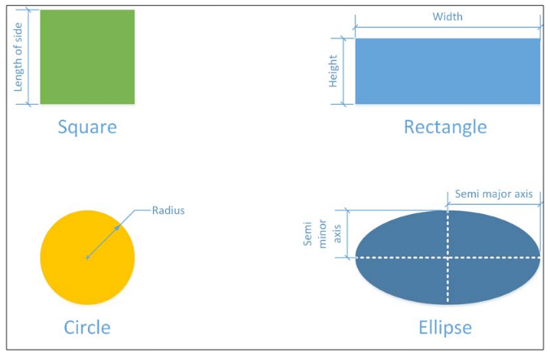
OOP, Think Object

Slide 38
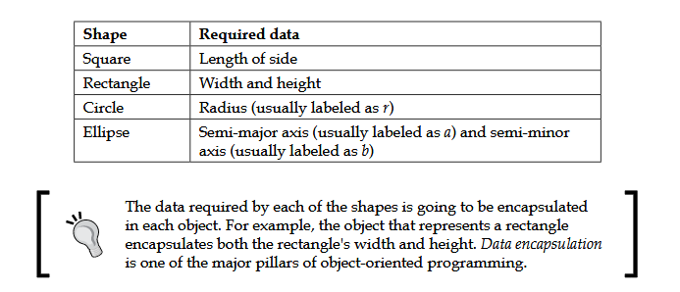

Slide 39
Generating blueprints for objects
In object-oriented programming, a class is a blueprint or a template definition from which the objects are created. Classes are models that define the state and behavior of an object. After defining a class that defines the state and behavior of a rectangle, we can use it to generate objects that represent the state and behavior of each real-world rectangle.
The following image shows four rectangle instances drawn, with their widths and heights specified: Rectangle #1, Rectangle #2, Rectangle #3, and Rectangle #4.

Slide 40
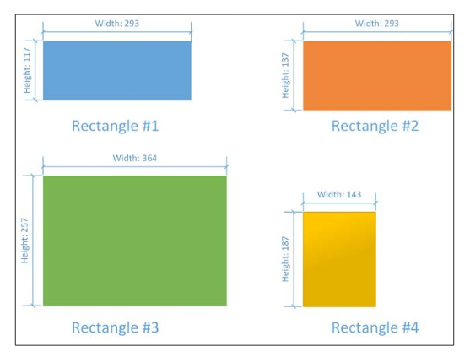
Generating blueprints for objects
From one blueprint, we can have 4 different shape of rectangle

Slide 41
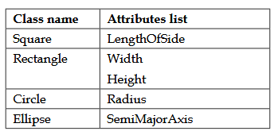
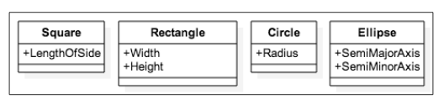
Recognizing attributes/fields

Slide 42
Recognizing actions from verbs – methods
Square class [the blueprint]
CalculateArea()
CalculatePerimeter()
The Instance
square1.CalculateArea()
square2.CalculateArea()
square3.CalculateArea()
square4. CalculatePerimeter()

Slide 43
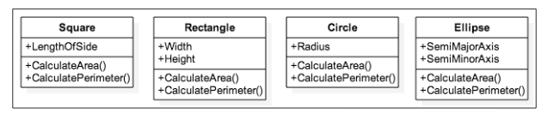
Recognizing actions from verbs – methods
UML Diagram for 4 shape:

Slide 44
[Discussion] More Example
Cars in OOP paradigm?
Camera in OOP paradigm?
AC in OOP paradigm?

Slide 45


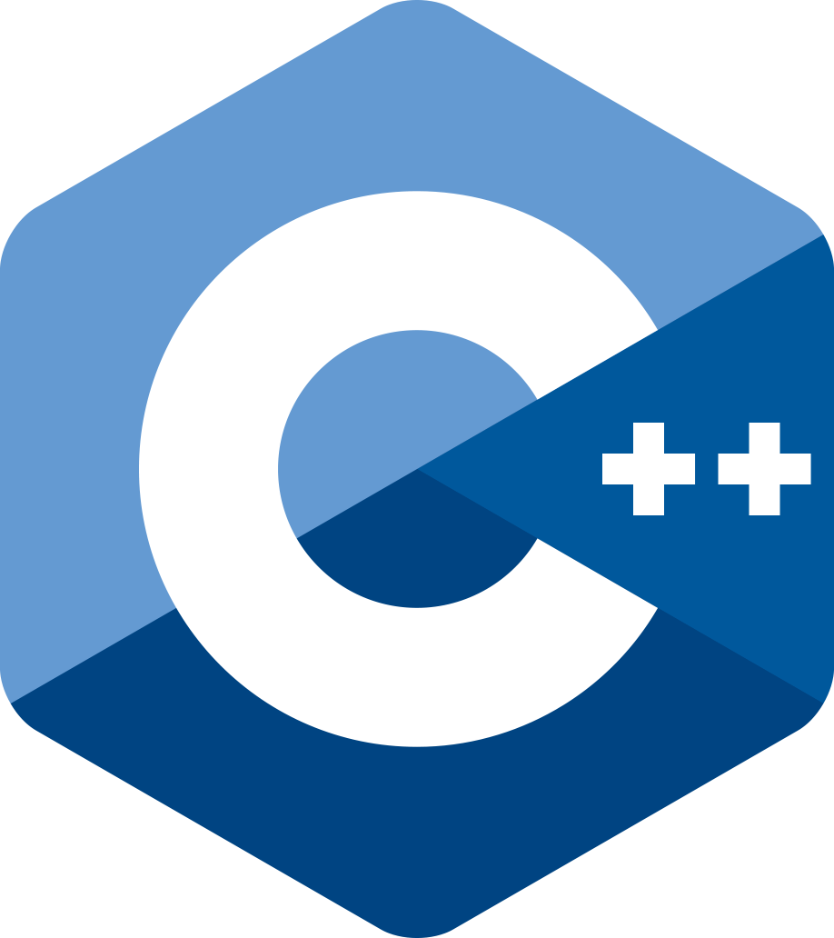


OOP is Paradigm, Not Language!

